Slide 1
MyBatis数据库应用开发

Slide 2
MyBatis简介
基本MyBatis项目的配置与开发
基于MyBatis generator工具的项目配置与开发

Slide 3
MyBatis简介
ibatis本是apache的一个开源项目，2001年由Clinton Begin发起的开源java持久层框架项目。
2010年迁移到了google code，版本iBatis3，改名为mybatis
SQL Mapper
SQL映射框架，将SQL结果与对象进行映射
半自动：开发人员写SQL，通过iBatis映射成对象

Slide 4
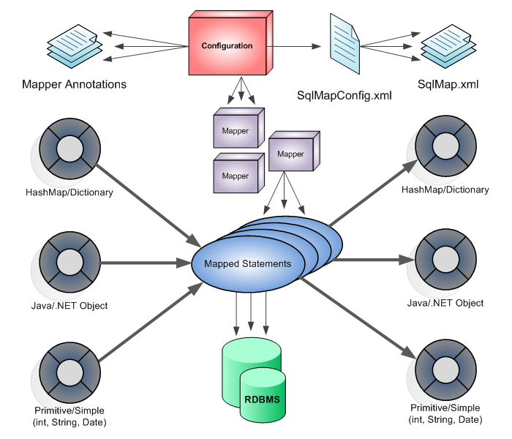

Slide 5
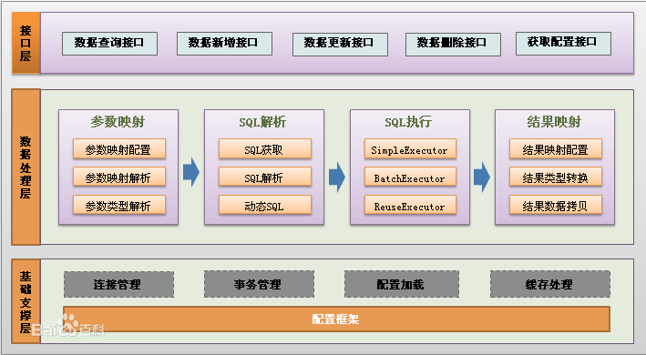

Slide 6
应用场景
系统的部分或全部数据来自现有数据库，出于安全考虑，只对开发团队提供Select SQL（或存储过程）以获取所需数据，具体的表结构不予公开
开发规范中要求，所有牵涉到业务逻辑部分的数据库操作，必须在数据库层由存储过程实现
系统数据处理量巨大，性能要求极为苛刻，必须通过经过高度优化的SQL语句（或存储过程）才能达到系统性能设计指标

Slide 7
MyBatis数据库项目开发
配置文件方式
注解方式
Spring整合MyBatis

Slide 8
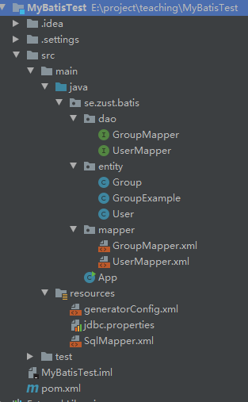
MyBatis：配置文件方式
src为源代码目录
mapper：xml映射配置包
entity：POJO
dao：数据访问接口包
SqlMapper.xml
MyBatis配置文件
jdbc.properties
数据库配置文件
pom.xml
项目依赖maven配置

Slide 9
MyBatis项目开发过程
创建maven项目
添加MyBatis依赖
在resources下创建jdbc.properties（可以是其他名字）
在resources下创建SqlMapper.xml（可以是其他名字）
在entity包中创建POJO（不一定与表对应）
在dao包中创建mapper接口
在mapper包中创建mapper配置文件，文件中每个select的id与mapper接口中的一个方法对应
编写测试类进行测试

Slide 10
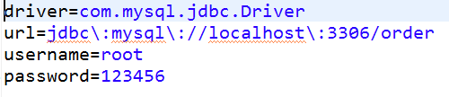
jdbc.properties

Slide 11
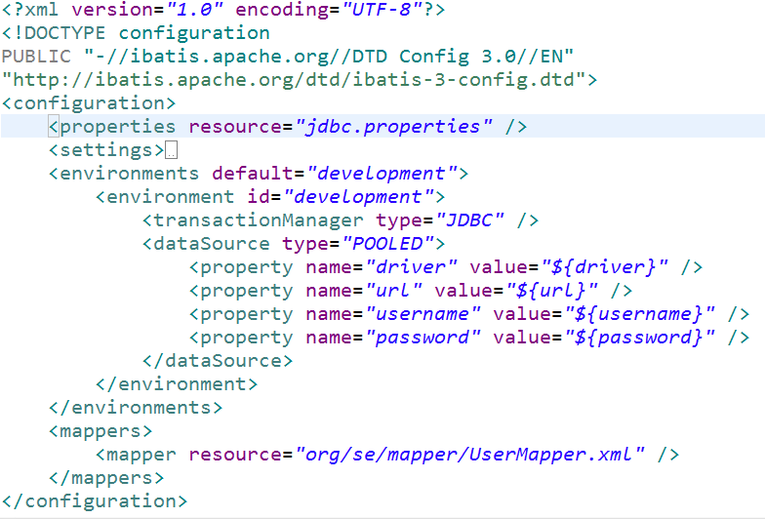
MyBatis配置文件

Slide 12
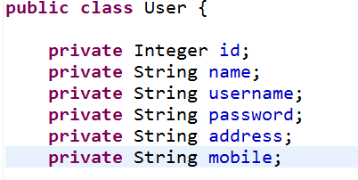
User类（POJO）

Slide 13
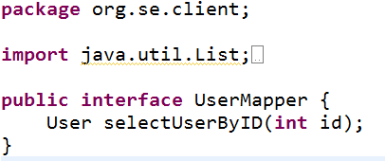
mapper接口

Slide 14
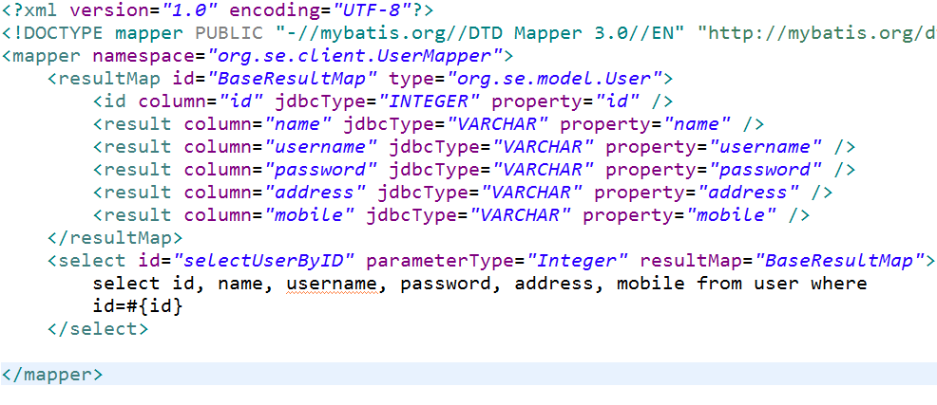
mapper配置文件

Slide 15
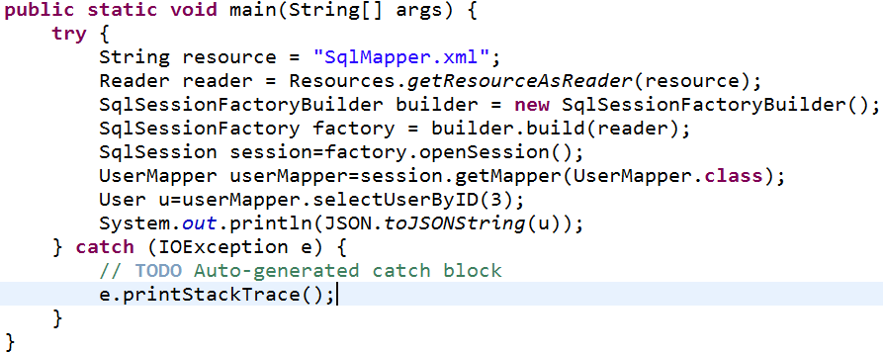
测试MyBatis

Slide 16
select user.name,g.`name`
as goodsname,ol.num from `order` as
od,user,order_list as ol,goods as g
where od.user_id=user.id and ol.order_id=od.id and ol.goods_id=g.id and od.id=1

Slide 17
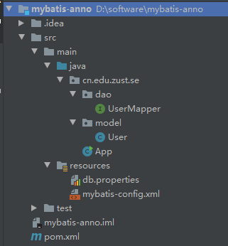
MyBatis：注解方式
src为源代码目录
model：POJO
dao：数据访问接口包
SqlMapper.xml
MyBatis配置文件
jdbc.properties
数据库配置文件
pom.xml
项目依赖maven配置

Slide 18
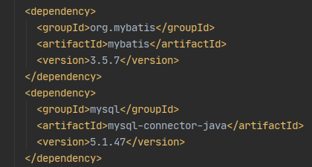
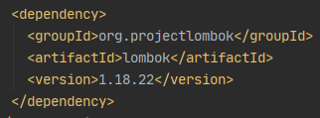
Pom依赖
Mybatis
Mysql驱动
lombok

Slide 19
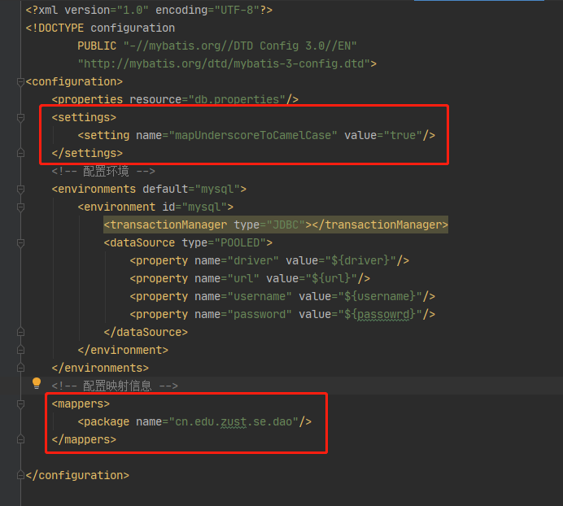
Mybatis配置文件
字段驼峰映射
Mapper扫描

Slide 20
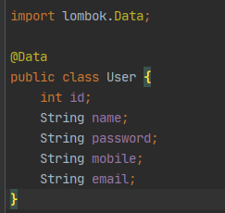
Java对象：POJO
保持与数据库字段的驼峰转换对应可减少配置
lombok

Slide 21
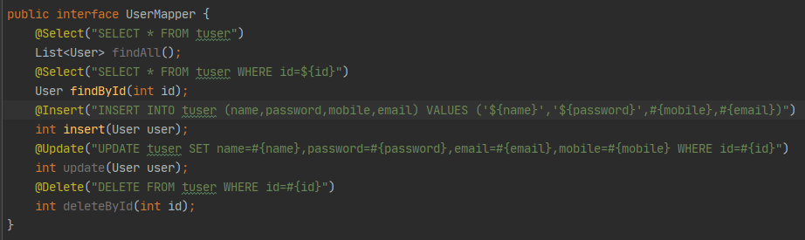

Mapper接口
接口方法+SQL注解
Mybatis的$与#

Slide 22
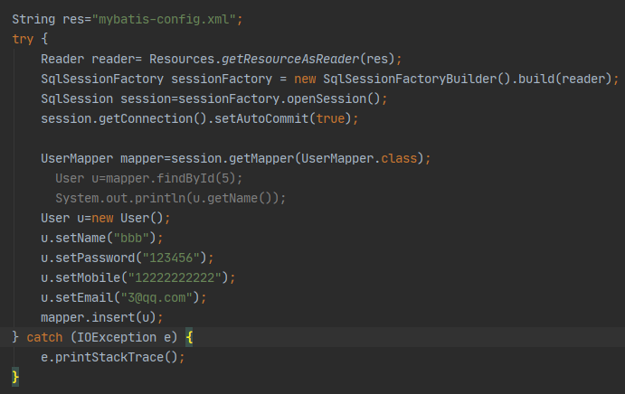
功能测试-App Main

Slide 23
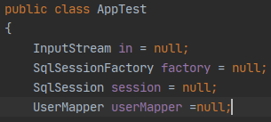
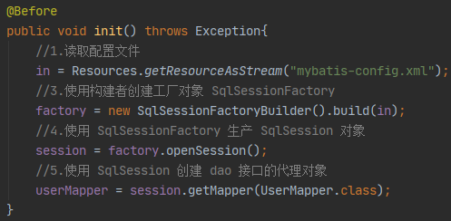
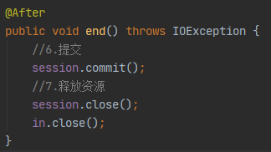
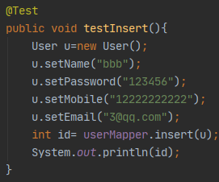
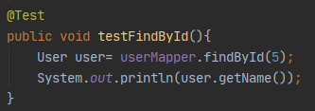
功能测试-TestCase

Slide 24
Spring整合Mybatis
目标：从容器中获取mapper
sessionFactory配置到容器中
Datasource配置到容器中

Slide 25
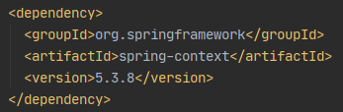
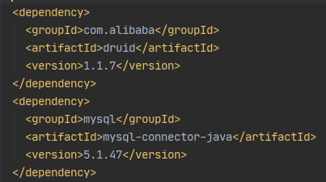
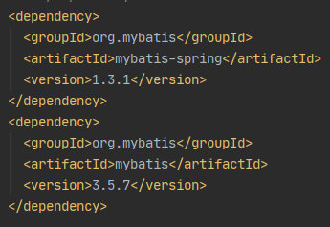
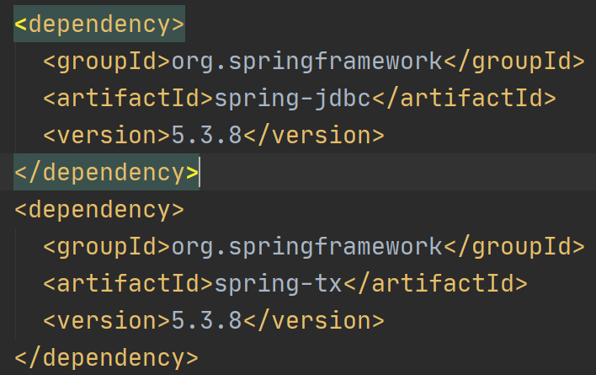
Pom依赖

Slide 26
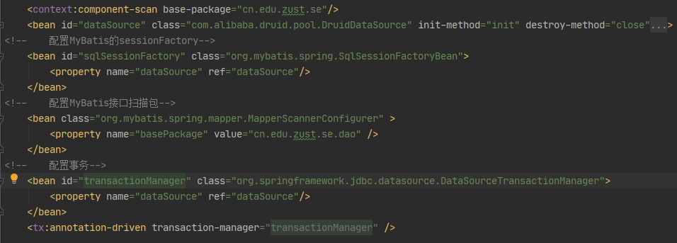
容器配置

Slide 27
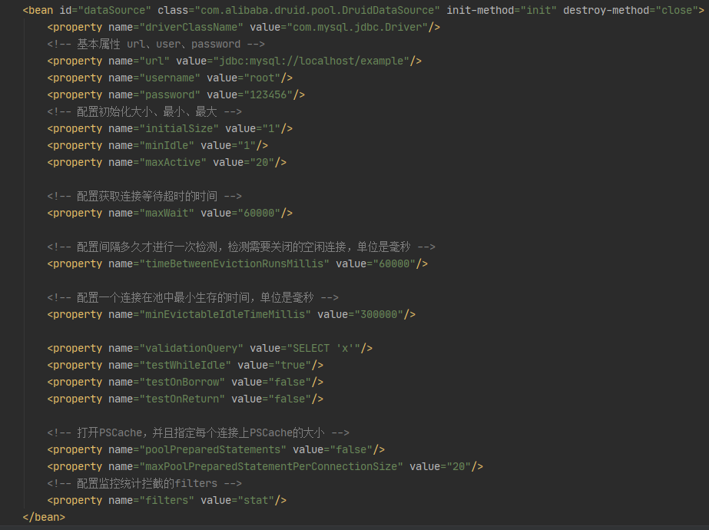

Slide 28
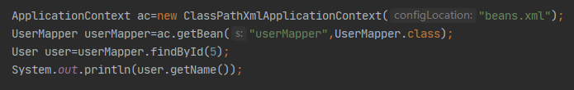
测试

Slide 29
MyBatis Generator
code generator for MyBatis
通过generator的配置文件（ generatorConfig.xml ）生成MyBatis的相关源码及配置文件
与数据库表匹配的POJO
mapper配置文件
mapper接口

Slide 30
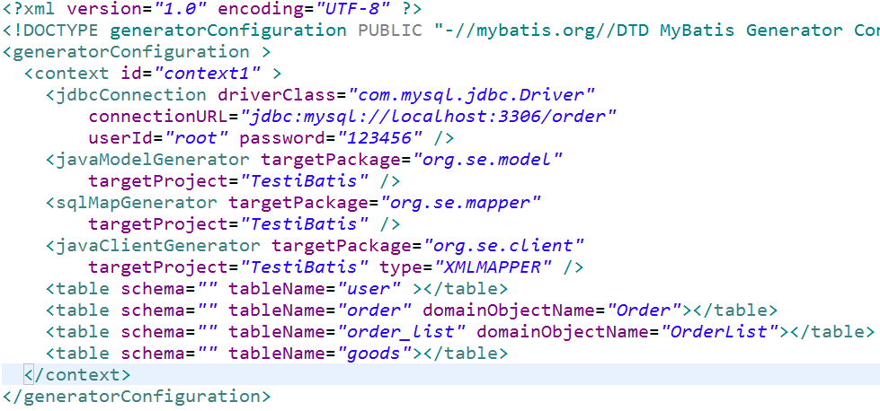
generator的配置文件
generatorConfig.xml，一般放在src下，文件名可变

Slide 31
基于Generator的MyBatis项目开发
创建maven项目
添加mybatis3和mysql-connector依赖，添加mybatis generator插件
在resources目录下新建三个文件
generatorConfig.xml：mybqtis生成配置文件
SqlMapper.xml：mybatis主配置文件
jdbc.properties：数据库配置文件
运行mybatis-generator:generate -e生成mybatis映射文件及Java类
将生成的映射文件*Mapper.xml加入SqlMapper.xml中
完善映射文件（添加新的接口方法）
通过dao中的Mapper类操作数据库

Slide 32
注意观察
为每个java类生成了一个相应的*Example类，提供条件查询的封装
*Mapper.xml中生成了11个通用的SQL映射

Slide 33
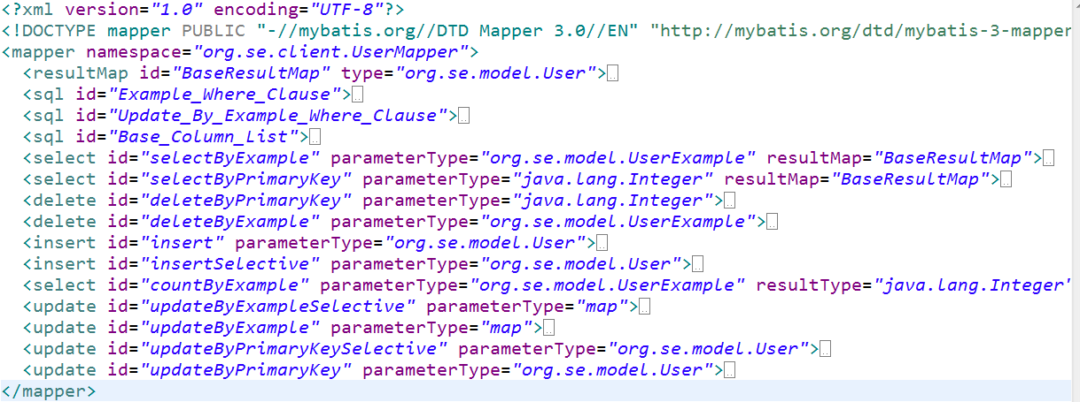

Slide 34
http://jingyan.baidu.com/article/9faa7231506ed8473c28cbee.html
不生成example： enableCountByExample="false" enableUpdateByExample="false" enableDeleteByExample="false" enableSelectByExample="false" selectByExampleQueryId="false"

Slide 35
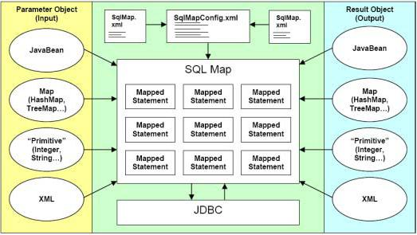
iBatis的体系结构

Slide 36
学习视频
[慕课网课程]通过自动回复机器人学Mybatis---基础版 http://www.imooc.com/view/154
[慕课网课程]通过自动回复机器人学Mybatis---加强版 http://www.imooc.com/view/260
[慕课网课程]Java高并发秒杀API 系列课程 http://www.imooc.com/search/?words=Java高并发秒杀API

Slide 37
部分网络资源
MyBatis项目首页： http://www.mybatis.org/
Google Code： http://code.google.com/p/mybatis/
iBatis简介：http://www.cnblogs.com/wushiqi54719880/archive/2011/07/26/2117601.html
iBatis文章：http://jc-dreaming.iteye.com/category/104011
iBatis对象映射：http://hua04104.iteye.com/blog/688977
MyBatis Generator ：http://maimode.iteye.com/blog/1539983
Fastjson：http://code.alibabatech.com/wiki/display/FastJSON/Download
jsonview：http://parazzi.me/2012/01/json-view-json-format-viewing-tool.html

Slide 38
http://www.cnblogs.com/crawl/p/7735616.html
https://www.cnblogs.com/crawl/p/7703679.html
http://www.cnblogs.com/crawl/p/7704914.html
http://www.cnblogs.com/crawl/p/7718741.html

Slide 39
http://blog.csdn.net/qq_34197553/article/details/77769352
http://blog.csdn.net/qq_34197553/article/details/77745773
http://blog.csdn.net/qq_34197553/article/details/77740472
http://blog.csdn.net/qq_34197553/article/details/77718925

